Slide 1
Sémi összehasonlító nyelvészet
BMA-HEBD-303
Biró Tamás
2014. október 22.

Slide 2
Házi feladat két hét múlvára

Slide 3
Következő órára: olvasandó + házi feladat
Olvasandó: K-McK pp. 19-41 (akkád), Bennett 4 (lexicostatistics, pp. 36-40).
Készítsen listát az elírásokról, nyomdahibákról.
2. A héber, az arab és az arámi: Vitázzunk Hetzronnal! Lásd a honlapon.
Arámi közelebbi rokona a hébernek, mint az arab.
Hivatkozzon a Beyond Babel arabról és arámiról szóló fejezeteire. Plusz 1-1 pontért:
hivatkozhat a Bennett-könyv függelékére is,
hivatkozhat egy-egy héber, arámi és arab leíró nyelvtanra is, és
hivatkozhat Moscati Comparative Grammar-jére.
Opcionális: Készítsünk sémi eszperantót! (ld. honlapon) Javasolt csoportprojektként.
Emailben: biro.tamas@btk.elte.hu. Határidő: kedd dél (12:00).

Slide 4
Az arámi nyelv története
és kapcsolata a héberrel
4
Notes:
4
4

Slide 5
History of Biblical Hebrew: spoken vs. written
hypothesized
Time:
2nd Temple; Bab. exile; 1st Temple; Judges
documents
Geography: Northwest Semitic spoken language continuum
Aramaic Northern Hebrew Southern Hebrew Moab
Judah
Pre-classical BH
Mesha stele
early Aramaic Classical BH
inscriptions
Achaemenid Late Biblical Hebrew
Aramaic Qumran Hebrew
Middle Aramaic Mishnaic/Rabbinic Hebrew
North and South, pre- and post-exilic Colloquial Hebrew?
To observe: where are no connecting lines! Major break!

Slide 6
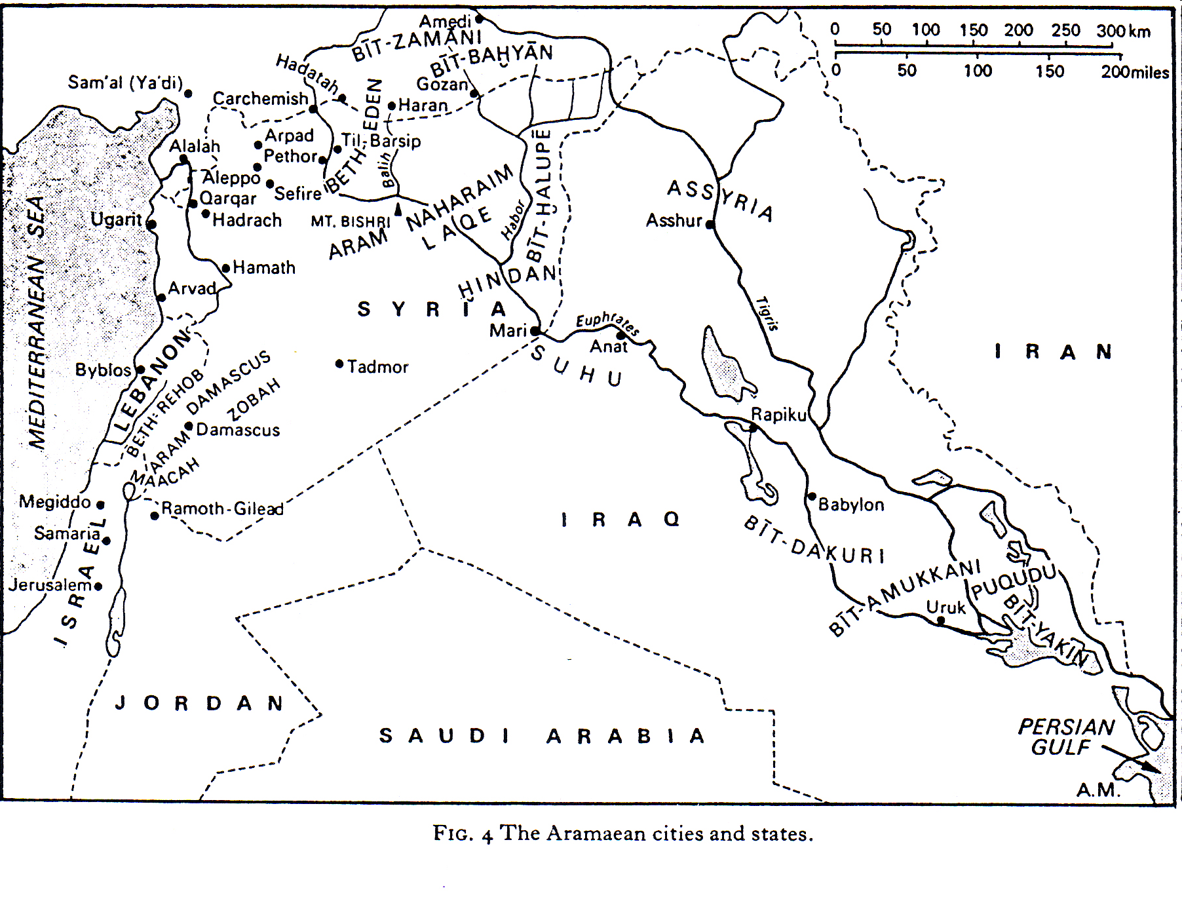
The West-Semitic language continuum
Hittite until 1200 BCE
Ugaritic until 1200 BCE
Akkadian
Aramaic from 1100 BCE
Phoenician
Arabic (Nabatean) tribes?
Egyiptian
Tel el-Amarna
South-Arabian & Ethiopian
Source: http://www.aramaic-dem.org/English/History/THE_ARAMAEANS-filer/image001.jpg

Slide 7
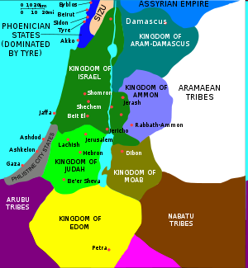
The West-Semitic language continuum
Soon after 1000 BCE:
(Ugaritic not anymore, no Canaanite shift)
(Philistine language? Indo-European?)
Aramaic in Syria (no Canaanite shift)
Canaanite sound shift [ā] > [ō]: Phoenician on the coast, and Hebrew: Northern and Southern dialects? (E.g., shibbolet/sibbolet?)
Ammonite, Moabite, Edomite (etc?).
Most probably:
- spoken dialect continuum - artificial official/literary language(s) in inscriptions.
Source: http://library.kiwix.org:4201/I/300px_Levant_830_svg.png

Slide 8
Az arámi nyelv története
Régi elnevezések: “káld”, “szír”, „arameus” (vs. „Arám”: országnév)
- I.e. 10–7. század: Ó-/Régi arámi (Old, or Ancient Aramaic)
- I.e. 6–3. század: Birodalmi arámi (Imperial Aramaic, Reichsaramäisch)
Újbabiloni birodalom, és főleg Perzsa Birodalom hivatalos nyelve
Bibliai arámi (főleg Ezra; Dániel talán közép-arámi)
- I.e. 3–i.sz 2. század: Közép-arámi (Middle Aramaic)
Hellenizmus, Római Birodalom. Diglosszia: birodalmi arámi, mint irodalmi minta.
- I.sz. 3–9. század: Kései arámi (Late Aramaic; vagy közép-arámi)
Keleti és nyugati dialektusok. Zsidó dialektusok. Szír.
- 20. század (-21. század?): Modern arámi nyelvek/dialektusok.
Notes:
8
8

Slide 9
10th – 7th cent. BCE: Old Aramaic
11th c. BCE: Northwest Semitic tribes settling down in Syria.
Arameans funding city states, such as Damascus. Leaving behind inscriptions, using their own script (borrowed from Phoenician script).
Tell Fekherijje: Akkadian-Aramaic bilingual royal inscription (cca. 800).
Around the 8th c. BCE: Aramaic kingdoms gradually conquered by Neo-Assyrian Empire. Populations mixed.
Aramean scribes in the Neo-Assyrian Empire (especially in army): Aramaic becomes lingua franca in the Middle East.
Notes:
9
9

Slide 10
6th – 3rd cent. BCE: Imperial Aramaic
A.k.a.: Official A, Standard Literary A, Reichsaramäisch:
Neo-Babylonian Empire and Persian (Akhaimenidan) Empire
Official language of the Persian Empire (538-333)
Influence of Persian (as 2nd official language), Late Babylonian (as literary language)
From India to Egypt. (Aramaic script in Central Asia & India)
Papyri from Elephantine (Yeb, late 5th c.): military post in Southern Egypt, with Jewish soldiers, among others.
Dareios inscription in Bisutun (520); Driver-document; Ahiqar; etc.
Biblical Aramaic:
Jeremiah 10:11: in the Babylonian exile.
Portions of Ezra: probably real official documents, Persian period.
Daniel: literary composition (early Middle Aramaic?)
Notes:
10
10

Slide 11
3rd c. BCE – 2nd c. CE: Middle Aramaic
Hellenistic and early Roman period.
Main language of Middle East. Greek primarily in cities. Roman times: also Latin, mainly by soldiers and administration only.
Functional diglossia:
Literary language imitates Imperial Aramaic, influenced by spoken language.
Spoken language changes, dialectal differences emerge.
Important texts in the Jewish context: some Dead Sea Scrolls, New Testament, earliest Targumim (Onqelos on Torah, Yonathan on prophets), inscriptions in Jerusalem...
Others: magical texts of Uruq, Nabatean texts (Arabs in Petra), texts in Palmyra, Edessa (in Syria → Syriac language on next slide), Hatra, Dura-Europos, etc.
Notes:
11
11

Slide 12
3rd c. – 9th c. and later: Late Aramaic
Spoken language being written down again.
Dialects: Roman Empire in the West, Persians (Parthus Empire, then Sasanian dynasty) in the East, Edessa (origin of the Syriac language) in the middle.
Western Late Aramaic:
Palestinian Jewish Aram: Aramaic parts of Jerusalem Talmud and midrashim, later Targumim, inscriptions, magical bawls, etc.
Palestinian Christian Aramaic
Palestinian Samaritan Aramaic
Eastern Late Aramaic:
Notes:
12
12

Slide 13
3rd c. – 9th c. and later: Late Aramaic
Western Late Aramaic:
Eastern Late Aramaic:
Babylonian (Jewish) Aramaic: Babylonian Talmud, gaonic texts.
Mandean/Mandaic: secret texts of a gnostic religious sect in southern Mesopotamia (Iraq and western Iran).
Syriac: Holy tongue of the Syriac churches. Eastern and western varieties (of the language / of the script / of the churches). Peshitta: Bible translation to Syriac. Transmission of the Greek culture to the Arabs.
(Medieval Jewish Aramaic: Zohar, liturgical compositions, etc.)
Notes:
13
13

Slide 14
20th century (21st c. ???): Neo-Aramaic
Arabic conquest in the 7th century: gradual decline of Aramaic.
Some islands (Sprachinseln) still surviving: E and W Syriac Christian and Jewish groups that resisted islamicization (or were islamicized only recently). How long will they survive?
Western Neo-Aramaic: Ma^{c}lūla and 2 other villages and in Syria, 60 km NW of Damascus. 5000 speakers.
Eastern Neo-Aramaic:
Turoyo and related varieties: Syrian Orthodox Christians in SE Turkey.
Northeastern Neo-Aramaic languages in eastern Turkey, Northern Iraq and northwestern Iran, spoken by Eastern Syrian Christians and Jews (mainly in Israel today).
Neo-Mandaic (Modern Mandaic) in southern Mesopotamia (Iraq, Iran; Australia and elsewhere after the first gulf war?)
Notes:
14
14

Slide 15
Héber-arámi kapcsolat a babiloni fogság előtt
Kapcsolat az őstörténetben?
Deut. 26,5: „...bolyongó arámi volt az ősapám, és lement Egyiptomba, és ott lakott, és nagy néppé lett...”
Rebeka Aram-Naharaim-ból, az arámi Betuél lánya (Gen. 24,10; 25,20)
„Lábán, az arámi”, Gen. 31,47a: „És elneveze azt Lábán Jegar-Szahadutának, Jákob pedig elnevezte Gal-Éd-nek [tanúkő]”
Preklasszikus bibliai héber: arámi hatás, archaikus elemek vagy északi dialektus?

Slide 16
Héber-arámi kapcsolat a babiloni fogság előtt
Első szentély kora:
2Kir. 18,26 = Jes. 36,1 (Szín-ahhé-eriba):
„És azt mondta Eljakim, Hilkijahu fia, Sevna és Joách Rav-Sakech-nak: Beszélj a szolgáiddal arámiul, mért értjük mi azt, és ne beszélj velünk júdeai nyelven a városfalon lévő nép füle hallatára.”
I.e. 8. sz.: kölcsönösen nem érthető (Dobos) + arámi, mint lingua franca.
Északi dialektus: dialektuskontinuum vagy arámi behatás?
A babiloni fogság: Jer. 10,11: kiszólás a bálványimádókhoz?

Slide 17
Héber és arámi a kései bibliai korban
Neh. 8:7-8:
„És Jesua és Bani és Serévja, Jamin, Akuv... és a leviták magyarázták a népnek a Tórát, miközben a nép a helyén állt. Magyarázva olvasták a könyvet, Isten Tóráját, és úgy magyarázták, hogy a nép megértette az olvasottakat.”
Neh. 13:24:
„És gyermekeik fele asdodi nyelven beszélt, és júdeai nyelven már nem is tudtak, hanem más népek nyelvén beszéltek.”

Slide 18
Héber és arámi a kései bibliai korban
Perzsa Birodalom – birodalmi arámi (I. Dareiosz Behisztun-i felirata: ékírásos perzsa, akkád és elami nyelven)
Eszt. 1,22: „És elküldött [a király] üzeneteket a király valamennyi országába, országonként az írásuk szerint, és népenként a nyelvük szerint...”
Bibliai arámi:
Ezra 4,8-6,18; 7,12-26: hivatalos dokumentumok
Dániel 2,4b-7,23: irodalmi elbeszélés
Elephantinei dokumentumok stb.
Qumran: pl. Genezis Apocriphon

Slide 19
Héber és arámi a rabbinikus korban
Tannaitikus kor (kb. i.e. 1. sz - i.sz. 2. sz.)
vs. amorai kor (i.sz. 3. sz – 6. sz.)
Héber beszélt nyelv?
Arámi a liturgiában (kaddis, ha-lachma anja)
Targumok

Slide 20
Héber és arámi a rabbinikus korban
Babilóniai Talmud, Megilla 18a:
„Nem értették a rabbik, mit jelent az, hogy »és elsöpröm őt [Babilóniát] pusztító seprűvel« (Jes. 14,23). De hallották Rabbi (Jehuda ha-Naszi) szolgálónőjét, amint azt mondja a barátnőjének: »Fogd a seprűt, és söpörd ki a házat!«”.
Bibliában hapax. I. sz. 200 körül. Júdeabeli faluból származik?
Arámi mondatban héber eredetű szó, arámi morfológiával.

Slide 21
Héber és arámi a rabbinikus korban
Biblia-értelmezés – arámi hatással?
Nyelvi játékok a rabbinikus irodalomban: mi annak a jelentősége, hogy arámi volt az anyanyelvük?
„et” határozott tárgy prepozíciója → ribbuj
Figura etimologicák (hasev tesivem)

Slide 22
Középkor
Arámi helyett más beszélt nyelvek (arab hódítás, judeo-nyelvek) → diglosszia; triglosszia?
Talmud, stb. kaddisok, Ha lachma anya, Chad gadya: állandó része a zsidó kultúrának
Rabbinikus héber-arámi keveréknyelv?
Héber puristák (Maimonides, költészet)
Arámi mint a misztikus elit nyelve (Zohár)

Slide 23
Modern kor
Modern kor:
Héber nyelvújítás: arameizmusok kiirtása, főleg a korai haszkala idején.
Mai izraeli héber:
Arameizmusok a választékos nyelvben,
és a jogi szaknyelvben.
„Majdnem szinonimák”: atar = ‘site’

Slide 24
Viszlát két hét múlva!

